Slide 1
大数据导论大作业 ——hadoop集群的搭建与测试案例的运行
Subtitle here

Slide 2
数据级
选题与数据爬取
组员：聂鸿勇，王占成，李澳阳
系统级
小组分工
肖祺煊：系统搭建，Kmeans测试
李俊欣：hadoop性能测试
刘雨郴：wordcout测试
测试分析级

Slide 3
选题动机
近年来，中国高校毕业生数量逐年增多，大学生面临严峻的就业形势，毕业生的就业受到前所未有的挑战，大学生在毕业后能否顺利就业，已成为全社会普遍关注的热点问题。要建设好社会，当然不能缺了人才，而中国的人才培养几乎都是靠高校这条路出来的，种种国情考虑下，青年就业问题，尤其是大学毕业生就业问题已成为社会关注的难点问题之一。自2006年起，中国每年需要就业的大学生超过400万人，而大学生就业率一直徘徊在70%左右，现在更是到了60%的边界，这些数字表明，大学毕业生客观上已经成为中国城镇就业的主要目标群体，“大学生就业难”这一问题已经成为一个客观事实。

Slide 4
选题意义
鉴于当前大学生就业问题，我们选择了招聘信息分析。通过搜集各大公司的招聘信息，分析招聘工作的工作类型、工作地点、薪资等，来让大学生们对当前的就业形势，对各大城市发展前景有一个全面、良好的认识。帮助大家对自己的职业和发展有一个更好的规划。

Slide 5
目录
数据级
系统级
测试分析级
数据选择和特征
框架的选择
数据可视化分析
数据爬取
平台搭建
数据词云生成
平台测试

Slide 6
Part1: 数据级 数据集特征说明
数据来源：拉勾网（www.lagou.com）
获取方式：通过编写Python爬虫脚本爬取
数据集大小：总共爬到约1GB的原始数据，190多万条记录
数据格式：为便于处理分析，采用CSV格式存储，字段之间由逗号分隔
数据关键属性：职位ID，职位名称，公司ID，公司名称，公司规模，
产业领域，技能要求，城市，薪资，工作经验，学历要求等
数据完整性：数据集内容基本完整，部分记录有少量字段缺失

Slide 7
Part1: 数据级 数据爬取
使用Python的Requests库来模拟浏览器发送HTTP请求，获取服务器返回的接口数据。然后使用csv库将获取到的数据以csv格式写入文件中。
由于服务器有反爬虫手段，每次请求会对cookie进行验证，故还需使用request_html库，在每次请求接口数据前额外发送一次请求，并将服务器返回的cookie添加到下一次请求的请求头中，即可绕过反爬虫验证。

Slide 8

Part2: 系统级 大数据处理框架的选择
Hadoop：
Hadoop是一个由Apache基金会所开发的分布式系统基础架构。用户可以在不了解分布式底层细节的情况下，开发分布式程序。充分利用集群的威力进行高速运算和存储。Hadoop实现了一个分布式文件系统（Hadoop Distributed File System），简称HDFS。
Hadoop的框架最核心的设计： HDFS和MapReduce
HDFS为海量的数据提供了存储
MapReduce则为海量的数据提供了计算

Slide 9
Part2: 选择Hadoop的原因
HDFS有高容错性的特点
适合设计用来部署在低廉的（low-cost）硬件上
提供高吞吐量（high throughput）来访问应用程序的数据，适合那些有着超大数据集（large data set）的应用程序。

Slide 10
Part2: Hadoop平台搭建
我们基于Google Cloud平台，使用了三台服务器。一台作为master，其余两台作为slaver，具体硬件环境如下：
主节点
操作系统：Ubuntu16.04
CPU类型：2核
内存：7.5GB
Hadoop版本：2.7.1
磁盘大小：20GB SSD
子节点
操作系统：Ubuntu16.04
CPU类型：1核
内存：3.75GB
Hadoop版本：2.7.1
磁盘大小：20GB SSD

Slide 11
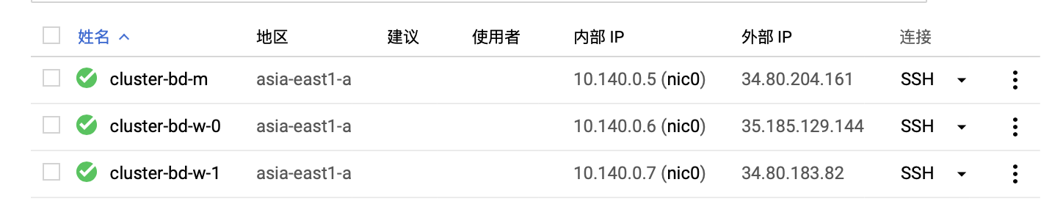
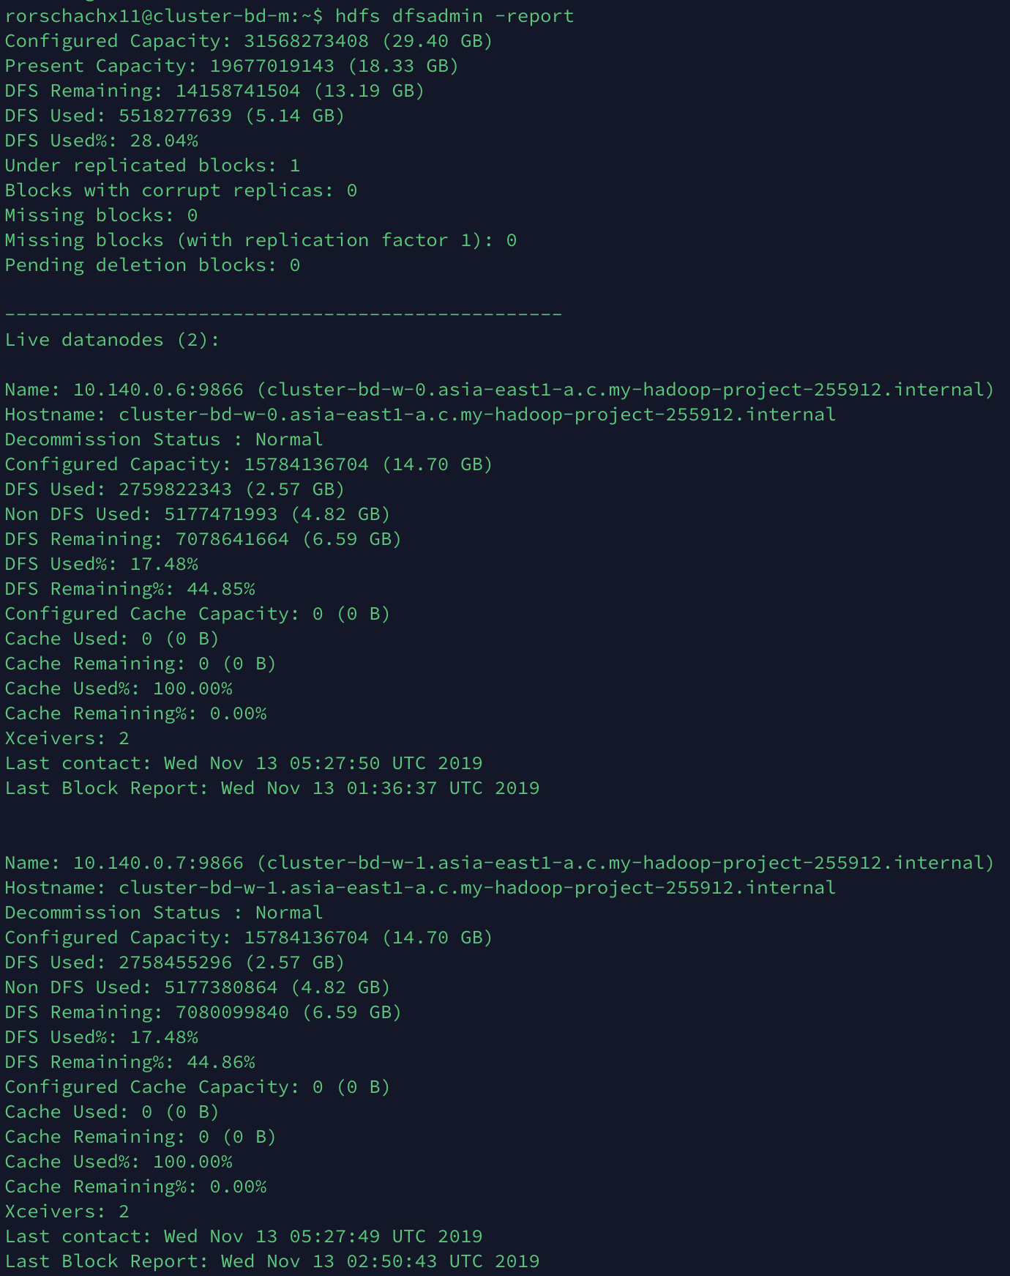
Part2: Hadoop平台网络环境
我们通过ssh连接服务器对Hadoop平台进行管理

Slide 12
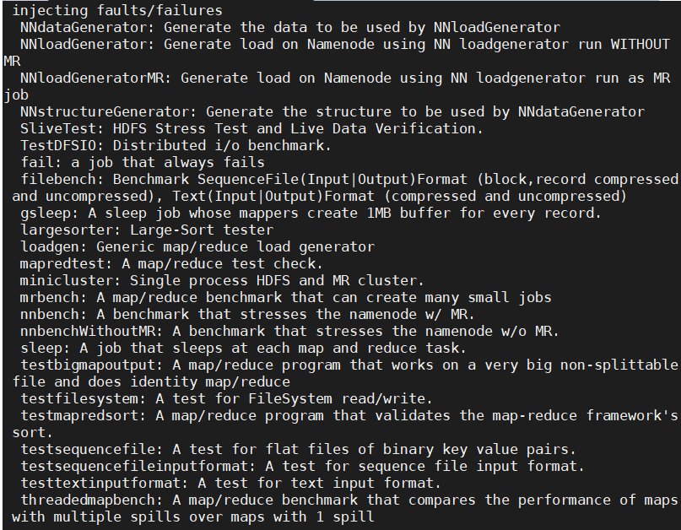
Part2: Hadoop平台测试--基准测试
利用hadoop自带基准测试工具包hadoop-mapreduce-client-jobclient-tests.jar进行集群性能测试（测试平台为CDH5.16上hadoop2.6版本）
首先，我们看一下其中都有哪些基准测试程序，我们将挑选其中的几个经典的，进行测试。

Slide 13
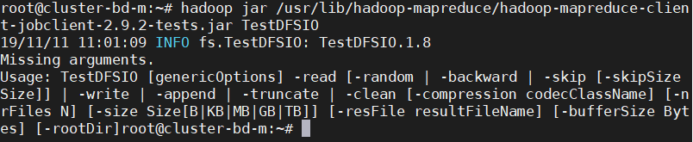
1.TestDFSIO
TestDFSIO用于测试HDFS的IO性能，使用一个MapReduce作业来并发地执行读写操作，每个map任务用于读或写每个文件，map的输出用于收集与处理文件相关的统计信息，reduce用于累积统计信息，并产生summary。
我们可以查看一下说明：

Slide 14
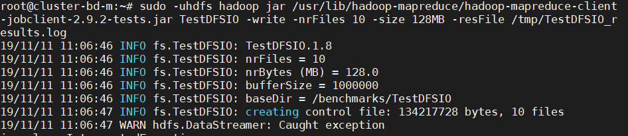
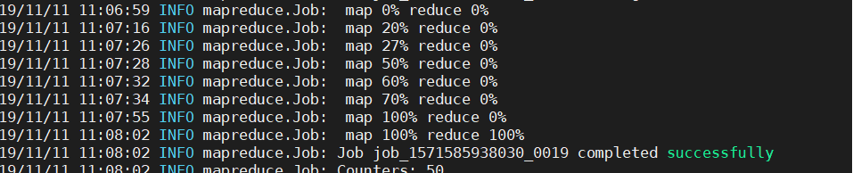
1.TestDFSIO
测试HDFS写性能：向向HDFS集群写10个128M的文件：

Slide 15
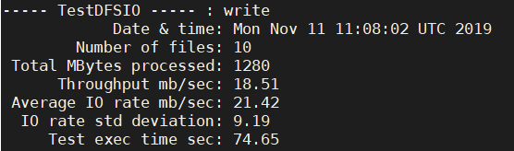
1.TestDFSIO
测试HDFS写性能：向向HDFS集群写10个128M的文件：

Slide 16
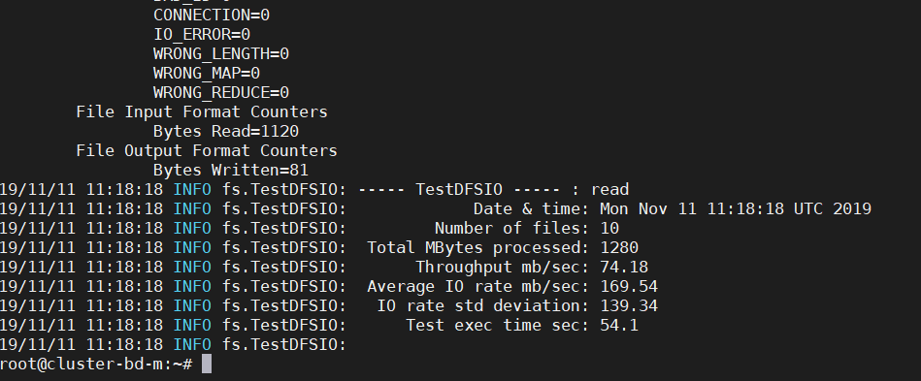
1.TestDFSIO
测试HDFS读性能：向向HDFS集群读10个128M的文件：

Slide 17
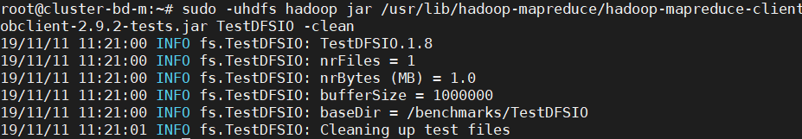
1.TestDFSIO
清除测试数据：

Slide 18
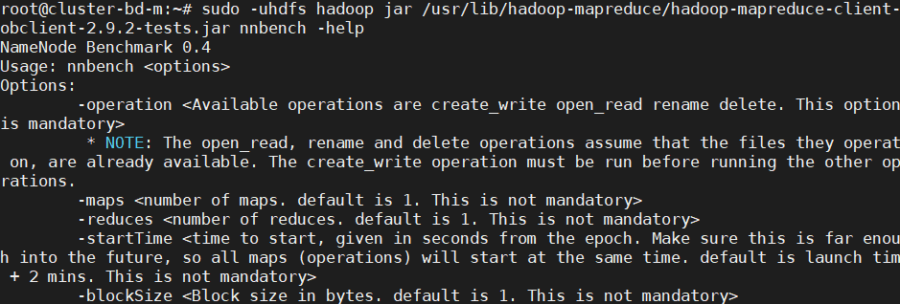
2.nnbench
nnbench用于测试NameNode的负载，它会生成很多与HDFS相关的请求，给NameNode施加较大的压力。这个测试能在HDFS上模拟创建、读取、重命名和删除文件等操作。
同样的，查看一下说明：

Slide 19
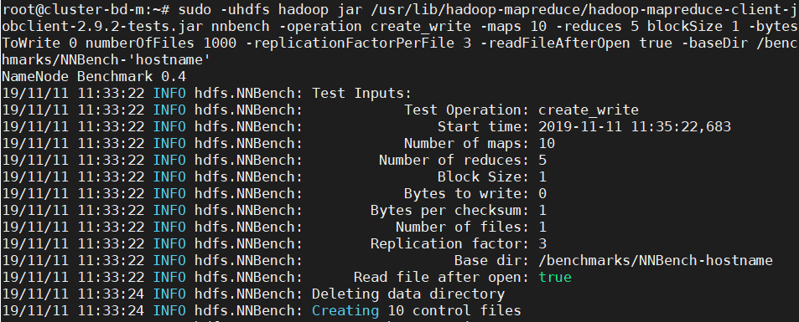
2.nnbench
先测试使用10个mapper和5个reducer来创建1000个文件

Slide 20
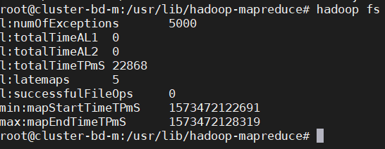
2.nnbench
先测试使用10个mapper和5个reducer来创建1000个文件

Slide 21
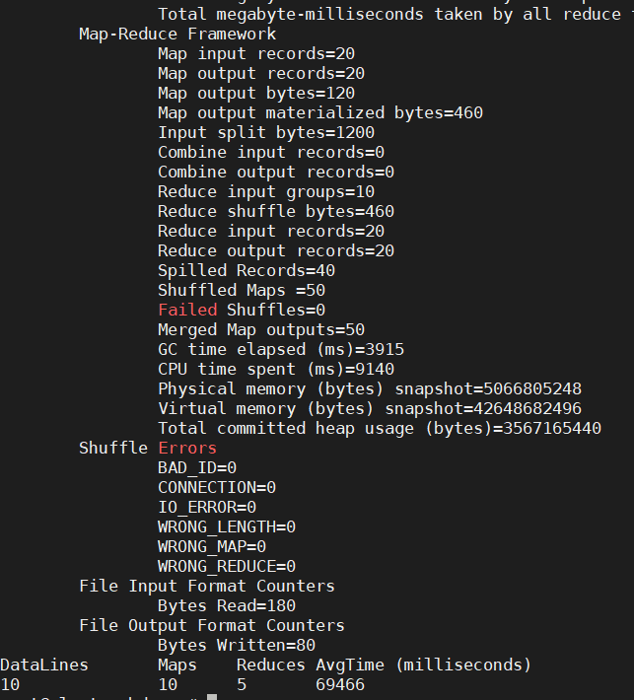
3.mrbench
mrbench会多次重复执行一个小作业，用于检查在机群上小作业的运行是否可重复以及运行是否高效。
测试运行一个作业3次：

Slide 22
4.Terasort
Terasort是测试Hadoop的一个有效的排序程序。通过Hadoop自带的Terasort排序程序，测试不同的Map任务和Reduce任务数量，对Hadoop性能的影响。 实验数据由程序中的teragen程序生成。一个TeraSort测试需要按三步：
TeraGen生成随机数据
2. TeraSort对数据排序
3. TeraValidate验证：TeraSort输出的数据是否有序，如果检测到问题，将乱序的key输出到目录

Slide 23
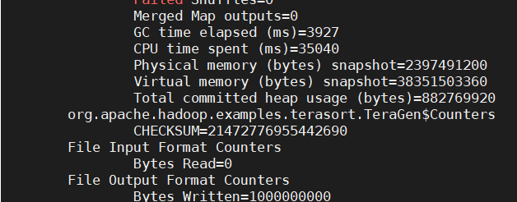
4.Terasort
TeraGen生成随机数，将结果输出到目录/tmp/examples/terasort-intput

Slide 24
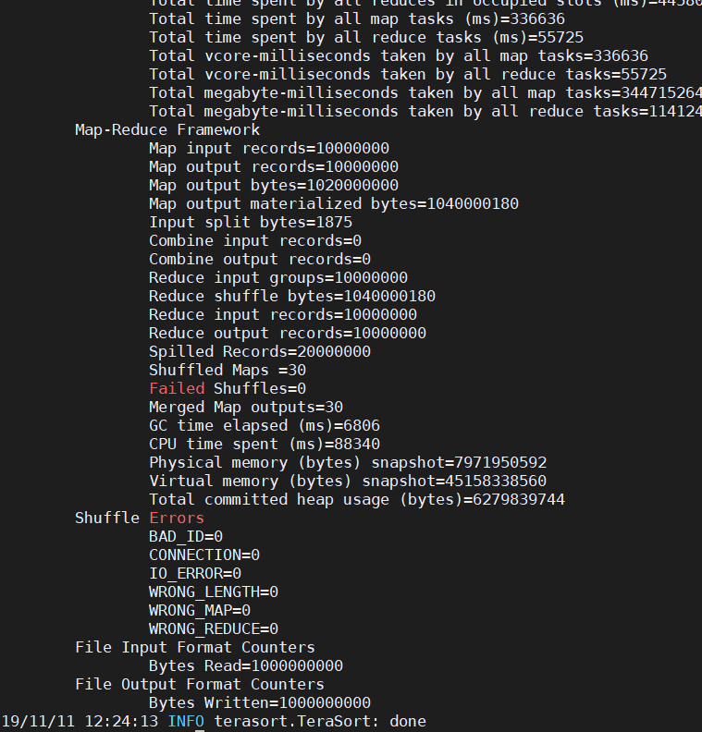
4.Terasort
TeraSort排序，将结果输出到目录/tmp/examples/terasort-output

Slide 25
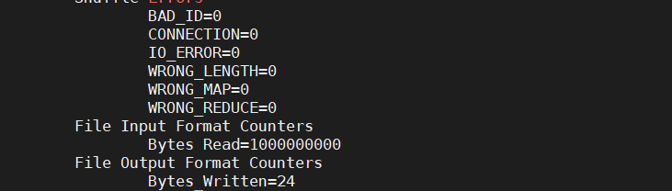
4.Terasort
TeraValidate验证，如果检测到问题，将乱序的key输出到目录/tmp/examples/terasort-validate

Slide 26
4.Terasort
TeraSort参数调优测试 使用1G的数据进行测试，改变maps或reduces的大小，记录变化。
reduces | 1 | 2 | 5 | 10 | 15 | 16 | 20 | 25 | 30 | 45
time | 167789 | 145678 | 149876 | 156789 | 167890 | 178976 | 175789 | 198768 | 215268 | 262338
当reduce task的值小于2时，总时间和Reduce时间都与Reduce task数量成反比关系。当reduce task的值大于2时，总时间和reduce时间基本保持恒定。Reduce task的数量应该设置为接近slave节点数量，或者适当大于节点数，不宜设置为比节点数量小太多。

Slide 27
4.Terasort
TeraSort参数调优测试 使用1G的数据进行测试，改变maps或reduces的大小，记录变化。
maps | 2 | 4 | 6 | 8 | 10
time | 71457 | 67986 | 61097 | 67897 | 70009
根据图可知，在数据集为1G时最好的maps参数设置是6，此时系统性能最佳。根据上面两个参数调节可知，我们在管理处理数据的时候，需要选取最好的maps和reduces大小。

Slide 28
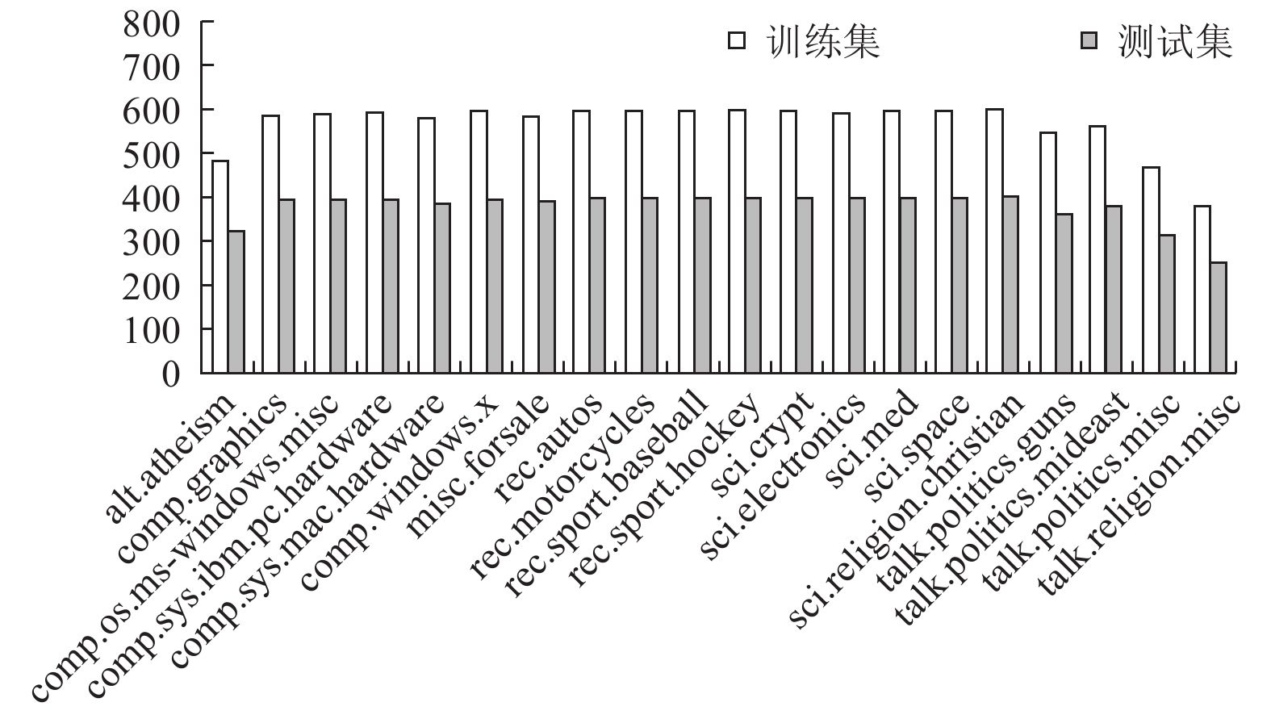
Part2: Hadoop平台测试--数据集分析测试
数据集选取：
20newsgroups数据集是用于文本分类、文本挖据和信息检索研究的国际标准数据集之一。数据集收集了大约20,000左右的新闻组文档，均匀分为20个不同主题的新闻组集合。一些新闻组的主题特别相似，还有一些却完全不相关。
newsgroups数据集文档分布情况
数据集中的文本类别

Slide 29
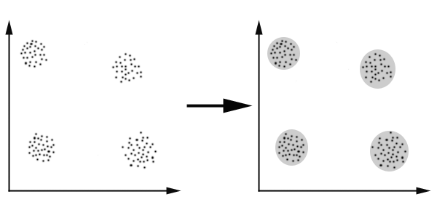
Part2: Hadoop平台测试--数据集分析测试
分析方法
kMeans算法（k-means clustering algorithm）是一种迭代求解的聚类分析算法，其步骤是随机选取K个对象作为初始的聚类中心，然后计算每个对象与各个种子聚类中心之间的距离，把每个对象分配给距离它最近的聚类中心。

Slide 30
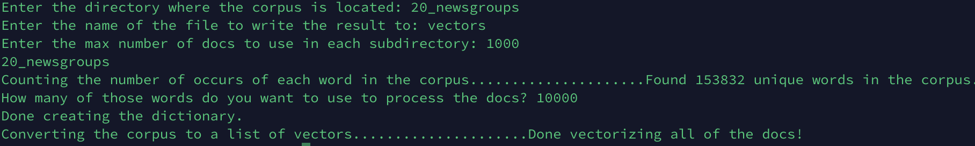
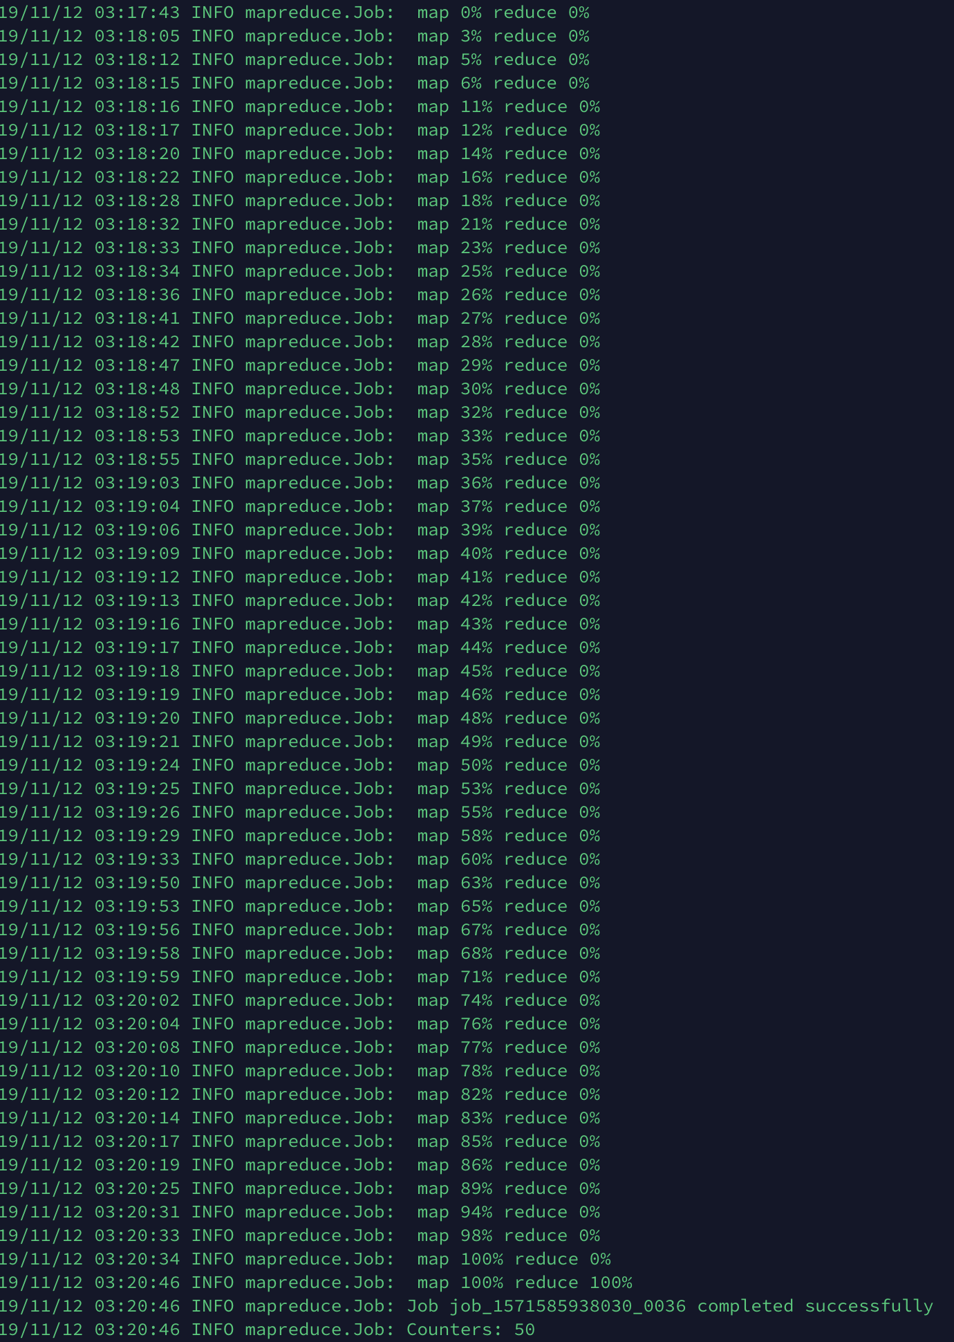
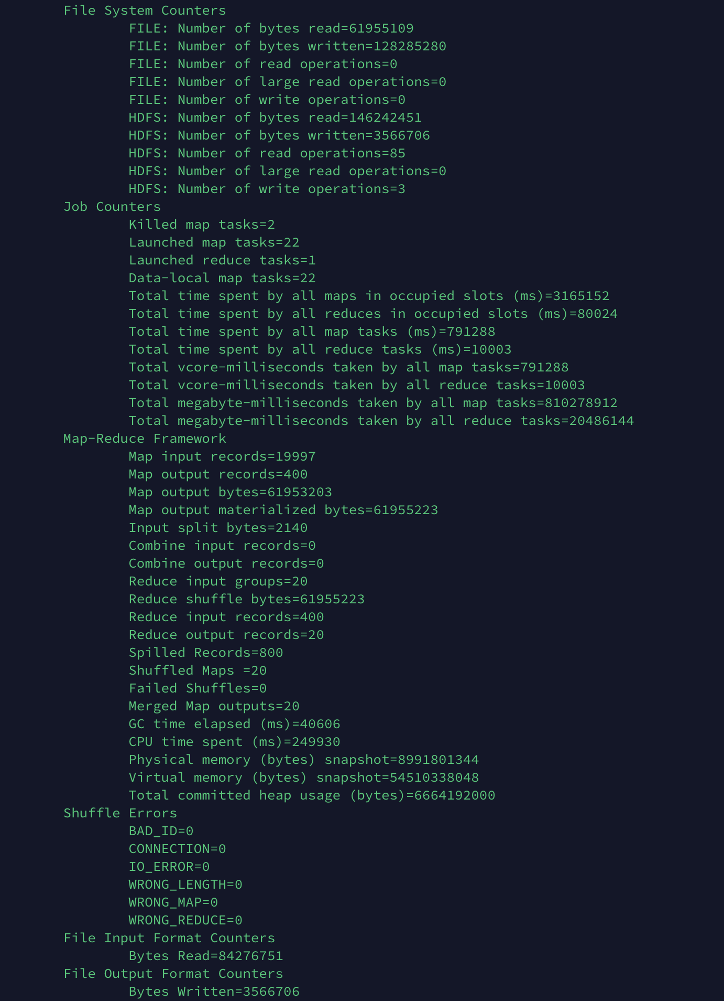
Part2: Hadoop平台测试--数据集分析测试
采用了Mahout 实现Kmeans
Mahout是一个很强大的数据挖掘工具，是一个分布式机器学习算法的集合
数据的读取，并转化为向量
开始Kmeans聚类

Slide 31
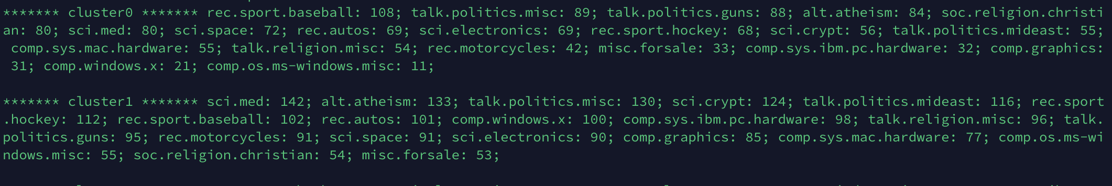
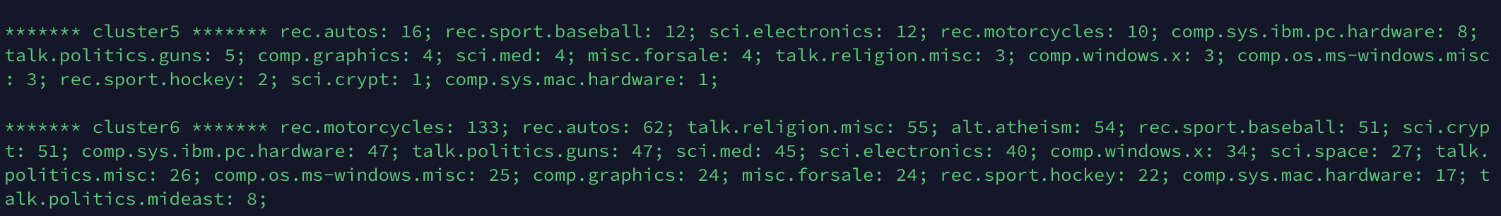
Part2: Hadoop平台测试--数据集分析测试
结果展示（部分）

Slide 32
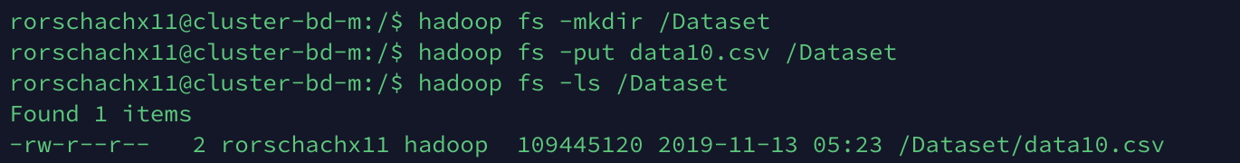
Part2: 将爬取的数据导入HDFS文件系统

Slide 33
数据来源大型招聘网站，进行清洗和处理后数据分析的内容大致十余条，主要包括的关键字有岗位需求量、学历、工作性质、工作经验、公司规模、融资、薪资水平、福利待遇等等，以可视化的形式展示，绘制了条形图、饼状图、词云图等，以便直观分析大数据。
Part3: 测试分析级

Slide 34
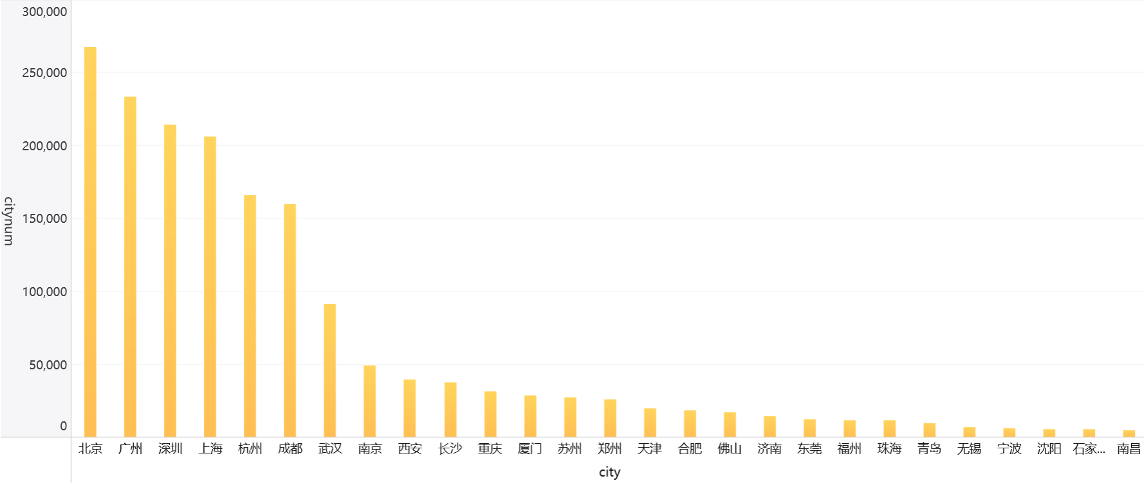
各地区岗位需求量
主要城市岗位需求量统计
首先分析城市对于岗位的需求量，需求量越大的城市必然经济越发达，机遇也越多，对于自身的发展空间相对越有利。在这里对各省主要城市岗位需求量进行了统计分析。共列出需求量排名前27的城市，可以看出北京、广州、深圳、上海、杭州、成都、武汉这几个城市的岗位需求量明显高于其他城市，这也一定程度上反映了城市的经济发展水平。

Slide 35
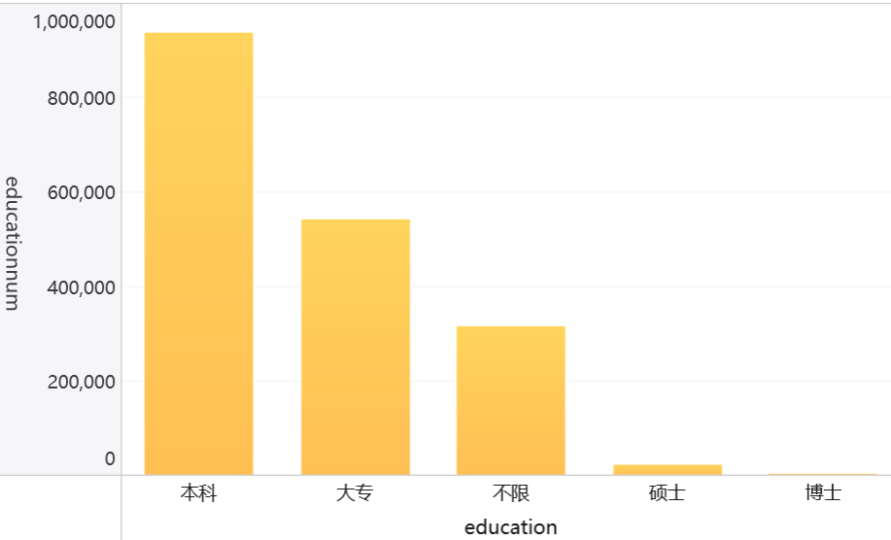
学历要求需求量
各个学历占比
在这里对各个学历的需求量做了统计，可以看出需求最高的是本科学历，占所有学历需求量约一半，其次是大专，占本科需求量的一半多。
可以看到对硕士、博士的需求量相对并不多，可能是某些高要求的岗位所需要的，但总而言之，学历越高，找工作越容易，也会拥有更多的选择。

Slide 36
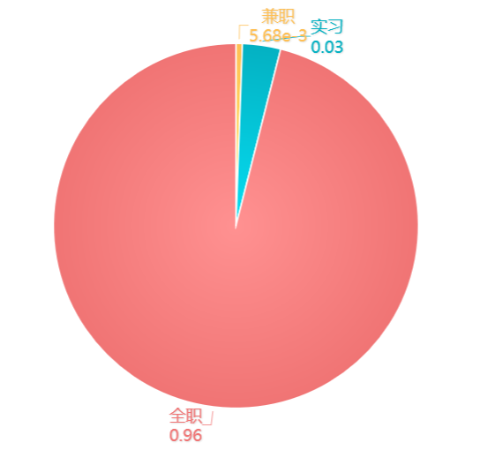
工作性质
在这里对各类工作性质需求量进行了统计分析。共分为三类：“全职”、“兼职”、“实习”。可以看出招聘中绝大多数要求全职，其比例已高达96%，而实习和兼职所占比例分别只有3%和0.568%，可见招聘主要面向的还是全职工作者，公司对全职应聘者具有最高的需求量，希望有长期稳定的员工，而对实习生和兼职工作者的需求很少。
各个工作性质需求量饼状图

Slide 37
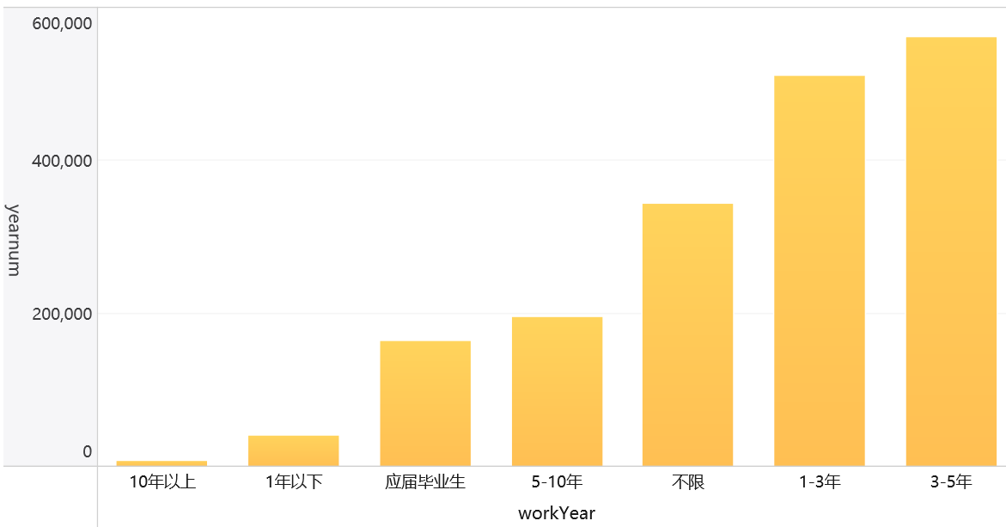
工作经验的要求
岗位工作经验需求统计
在这里对不同工作经验要求的需求量以从小到大进行了统计分析。共分为七类：“10年以上”、“1年以下”、“应届毕业生”、“5-10年”、“不限”、“1-3年”、“3-5年。
从图表中可以看出，对工作经验为1-5年的应聘者需求量最高，可见，有一定工作经验者在招聘市场较为吃香，大多数公司更倾向于希望招聘到的人马上就能开始运作，这反映了工作经验在招聘时具有的优势。当然也有一部分岗位对工作经验不做要求，说明有些公司也愿意自己培养新人。

Slide 38
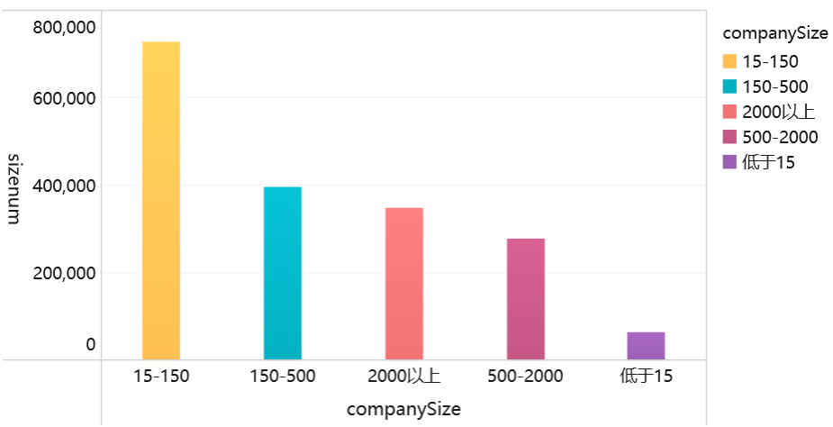
公司规模
各公司规模总数分布条形图
在这里对各公司规模总数分布情况按照占总数比从多到少进行了统计分析。共分为五类：“低于15”、“15-150”、“150-500”、“500-2000”、“2000以上”。
可以看出在所有爬取的数据当中，岗位数量为15-150的公司最多，远超过其他规模大小的公司数量，其次是150-500人、2000以上和500-2000人的，低于15人的最少。这反映了招聘市场主流是中大型企业。

Slide 39
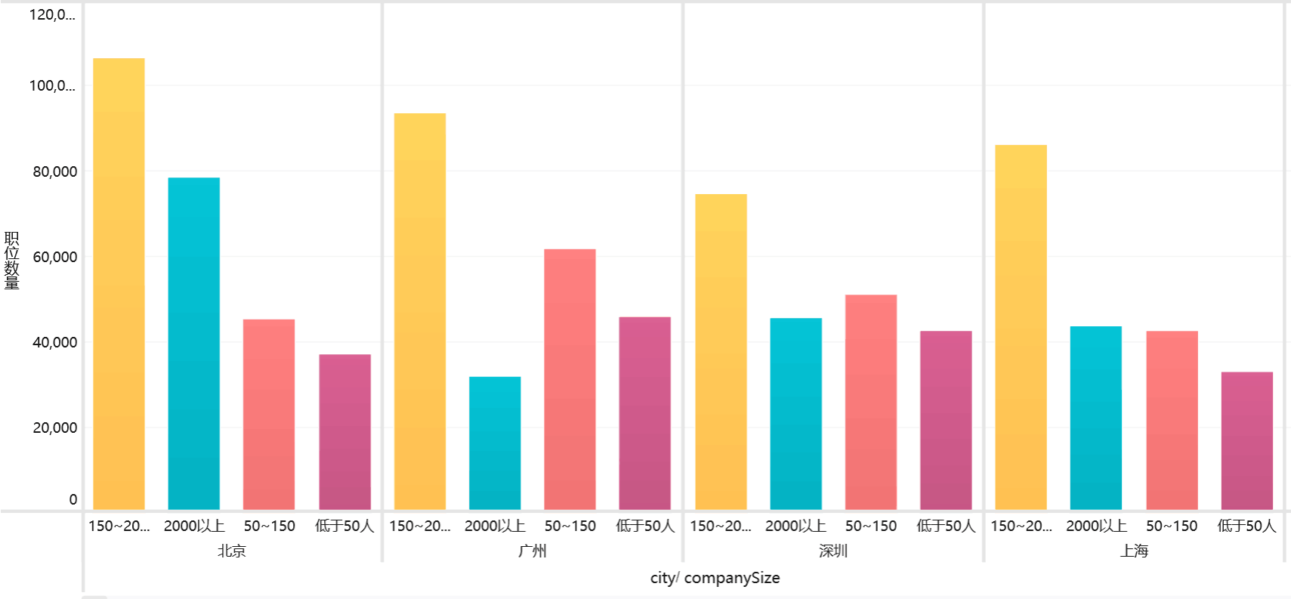
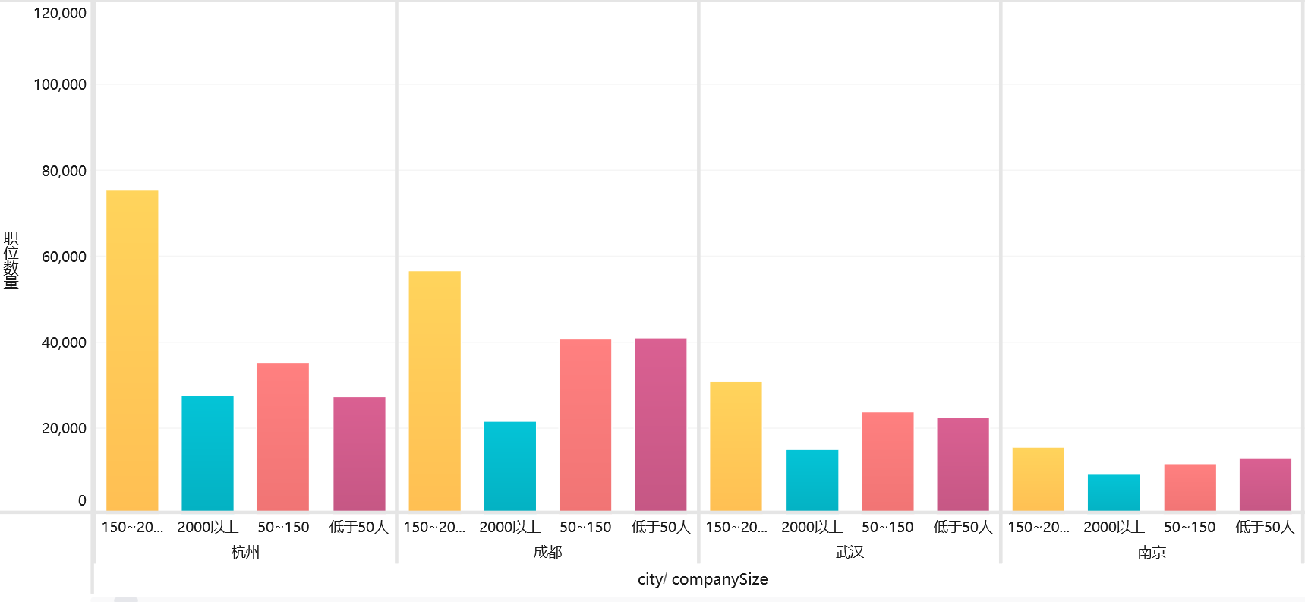
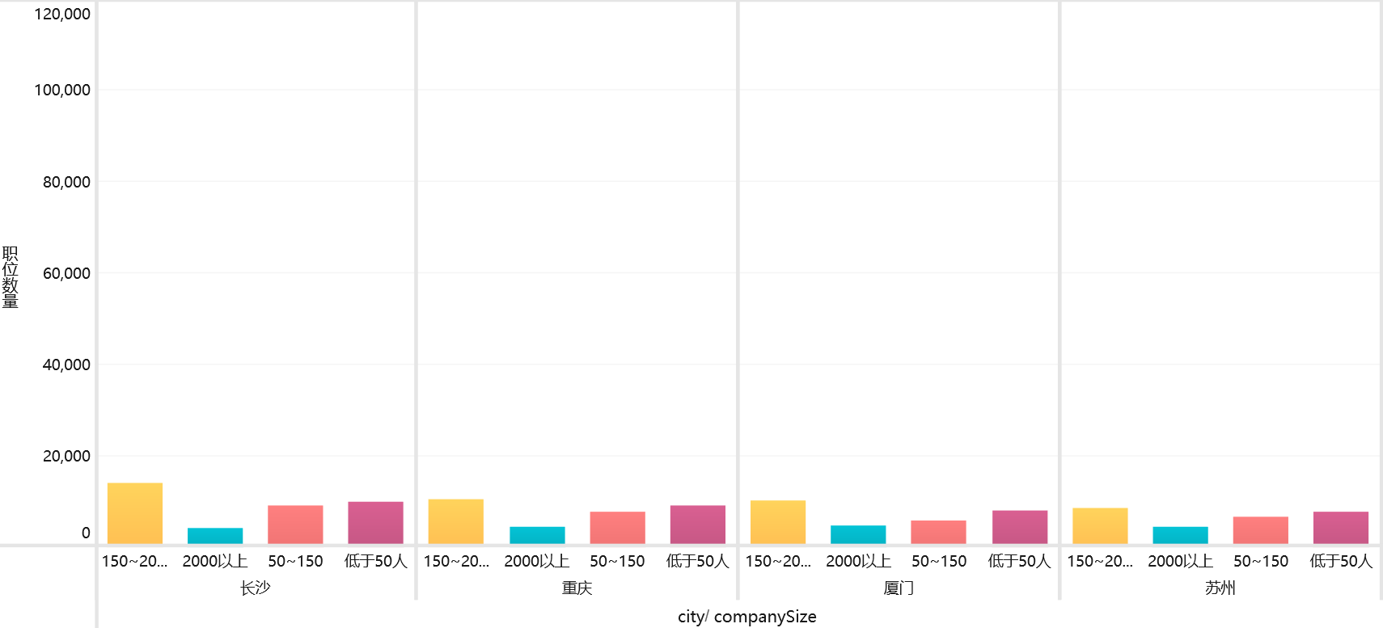
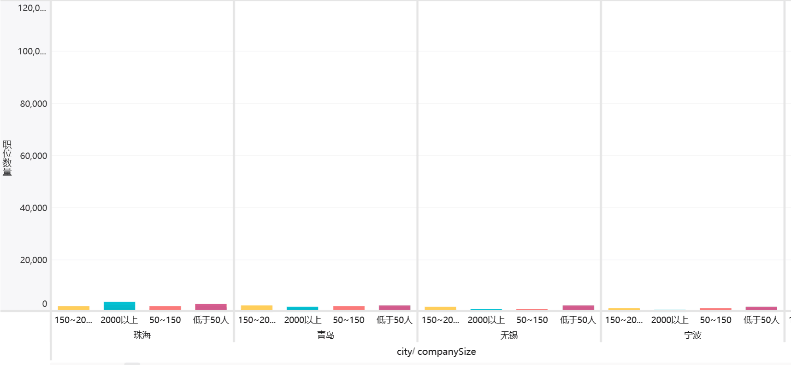
地理位置与公司规模关系
各个城市公司规模总数分布条形图

Slide 40
地理位置与公司规模关系
在各个城市公司规模总数分布条形图中，对16个城市的公司规模总数分布情况进行了统计分析。对公司规模重新划分，共分为四类：“低于50”、“50-150”、“150-2000”、 “2000以上”。
可以看出在所有爬取的数据当中，每个城市都是岗位数量为150-2000的公司最多，也可能是因为重新划分的数量区间更为广阔。分析地理位置与公司规模的关系，可以看出北、上、广、深四个城市的岗位数量在全国处于领先地位，尤其是北京，是仅有的2000人以上的公司数量远高于50-150人公司数量的城市，而其他城市2000人以上的公司数量都或多或少程度地低于“低于50”和“50-150”的公司数量，反映出北京作为我国首都的经济实力和繁荣的发展水平。

Slide 41
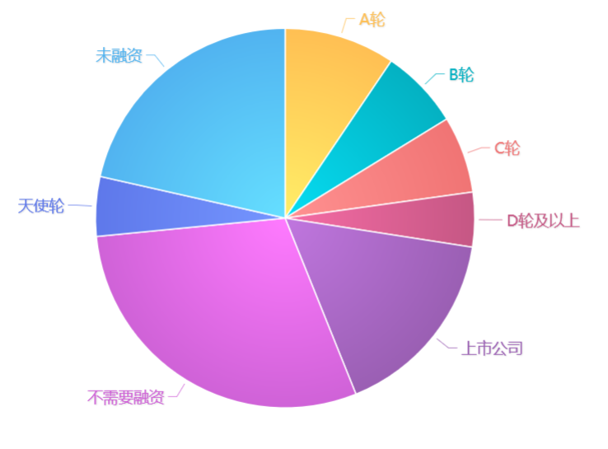
岗位公司融资信息
各公司融资信息饼状图
融资轮次表示着一个公司发展的不同阶段，一个公司的融资信息可以反映出该公司的商业模式的成熟度。
在这里对所有爬取的数据中的公司融资阶段的情况进行了饼状图统计。根据大数据，融资信息的阶段类型分成了“不需要融资”、“未融资”、“天使轮”、“A轮”、“B轮”、“C轮”、“D轮及以上”和“上司公司”。其中“不需要融资”的公司占最多数，接下来是“未融资”和“上市公司”，而正处于发展成长阶段的公司所占比例较少。

Slide 42
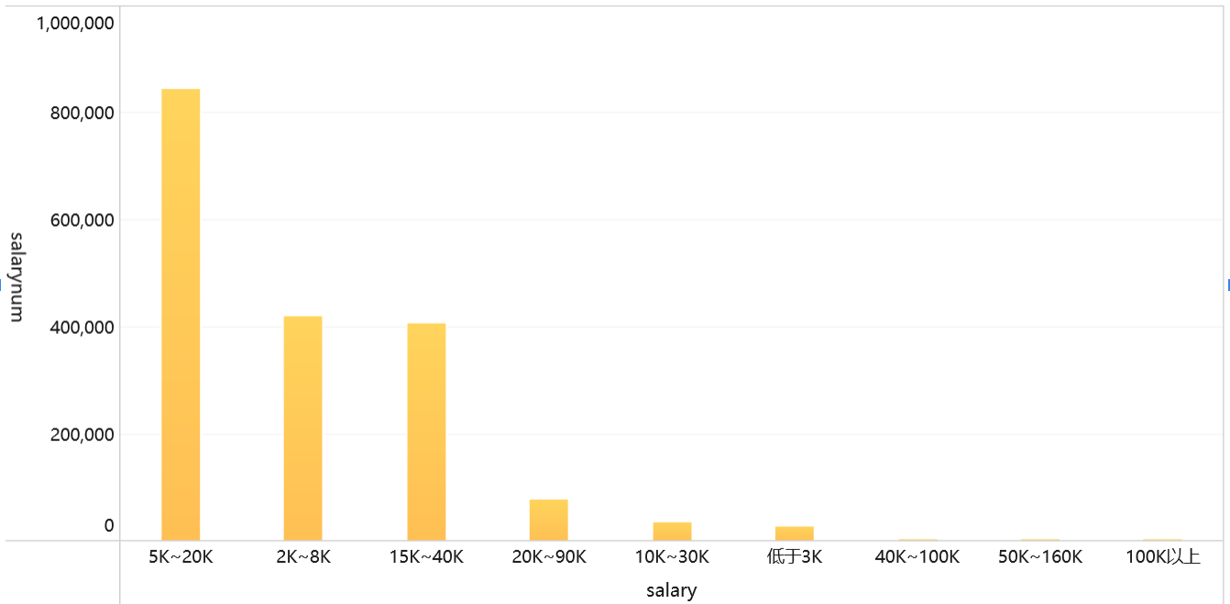
岗位薪资水平
月薪区间公司数量柱状分布图
薪资水平可以说是求职者最关注的一项指标。由于各个公司给出的薪资信息区间不尽相同，因此分析得出的数据具有一定的重复区间，但并不影响数据的分析。
根据柱状图可以看出，工资在2k-40k的职位占绝大多数，其中工资为5k-20k的职位数量占大约一半，2k-8k和15k-40k的占所剩下的各一半。

Slide 43
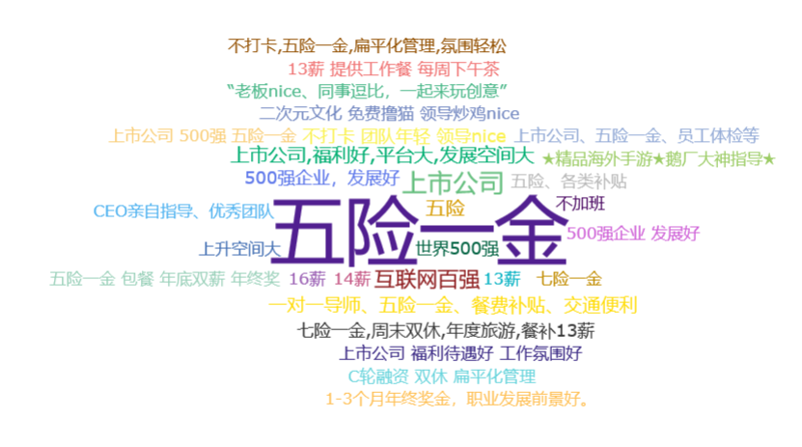
职位优势/福利
采用词云图反映所有数据中岗位福利的大致情况。词云又叫文字云，是对文本数据中出现频率较高的关键词予以视觉上的突出,形成"关键词的渲染"就类似云一样的彩色图片,从而过滤掉大量的文本信息,，使人一眼就可以领略文本数据的主要表达意思。下面就是对相关职位的福利做了一个词云的展示，可以更直观的看到大多数公司的福利待遇集中在哪些地方。
可以看出“五险一金”、“上市公司”、“互联网百强”、“福利待遇好”等词语出现的较多，可见这些条件是各个公司认为他们存在优势的地方。
岗位优势/福利词云图

Slide 44
Thanks.

